Slide 1
第十三讲 MVC软件体系结构
主讲：王友
系统分析师
系统架构设计师
信息系统项目管理师
PMP项目管理师
讲师

Slide 2
还是从一个简单的例子开始
还是那个问题？软件是什么？
对人类行为的模拟
我开发软件的目的是帮我们解决我们生活中的问题
下面就以你们这几年来一直提到的一个案例需求来讲下面的课
我们学C语言老师举过学生信息管理，上C++老师也举例过学生信息管理，软件工程里面甚至用那个例子讲课什么结构化的程序和面向对象的程序设计方法。
然后在数据库原理课程里面也看到类似的例子，还有成套的学生成绩管理系统的表。
但是在几门课程里面就是没看到一个完成的应用。
然后还有最大的一个难点，老师，我们学过的语言和数据库和软件需求到底什么关系啊，太乱了，无所适从，还有就是前面讲的设计模式，这些东西怎么串在一起
那么我们现在就用Java根据需求来实现这个系统。

Slide 3
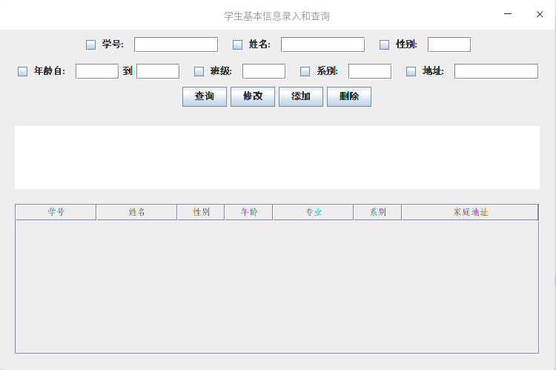
学生信息管理系统的起点
软件需求-
在这个系统中我们希望可以把我用纸质记录的学生信息转换到计算机上。
我们来看看这个系统的客户的需求是什么
首先现实中你们报道的时候会有一个老师拿一张表，记录你们入学时候的详细信息
接着入学后你入学后会发觉原来大学也是要上课的
而且每门课都有个主讲老师
上完课后都有个成绩
我们经常会在假期的某个时间点可以收到我们的成绩单
我们要是对成绩有疑问，开学了我们可以去系部或教务查询一下我们成绩对不对
学校可以统计每门课程的成绩情况，可以查询一些希望的信息。
哇，好大的，显然想在一次课讲完是不可能，那我们仅仅使用Java语言实现其中一块
学生信息的采集和查询

Slide 4
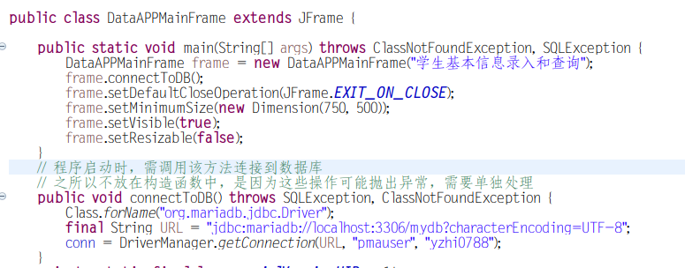
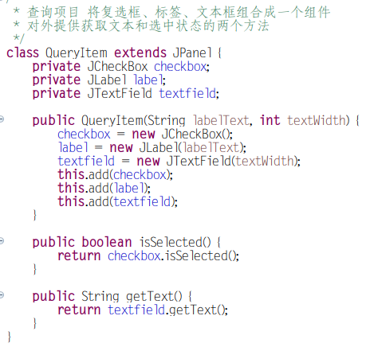
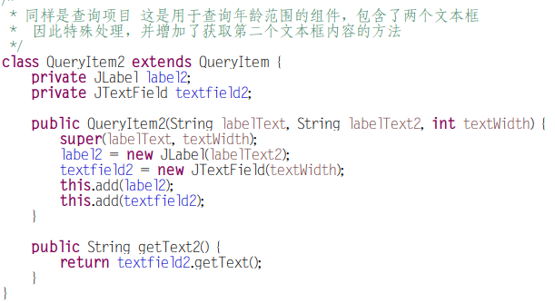
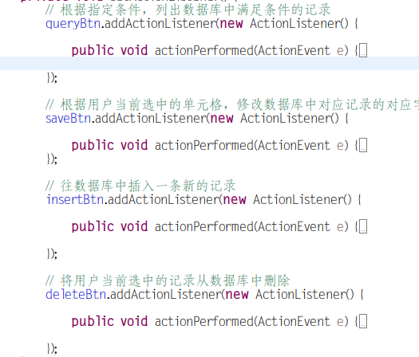
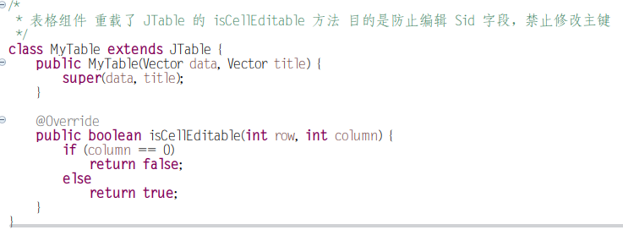
你们第一反应会想到的套路一般是这个
老师我们学过Java，我知道怎么写，不就是面向对象吗？
写一个DataAPPMainFrame从Jframe继承，后台数据库是用MYSQL或者MariaDB,这个在Java的课程里面都讲过，在Main函数里面连接数据库。数据库怎么连接？
我们观察你个界面上，都是一个选择框+JLabel＋一个文本输入库框，我可以封装一个标准QueryItem的嘛。还有就是那个年龄范围，我在QueryItem的基础上在增加一个文本输入框不就ＯＫ了，封装成QueryItem2。
接着按钮，不就是标准的JButton嘛，增删改查，实现其ActionListener不就ＯＫ了。这有什么难的
还有下面的那个表格不是有标准的JTable控件嘛，

Slide 5
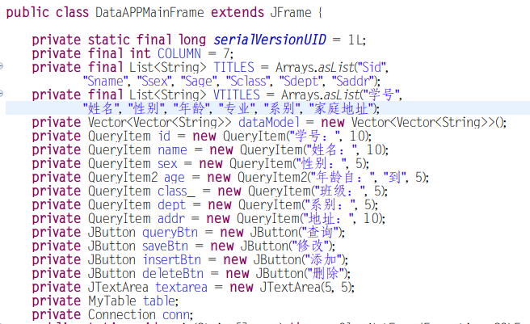
接下来不就是摆控件和写对应的Button事件嘛
根据界面要求定义对应控件

Slide 6
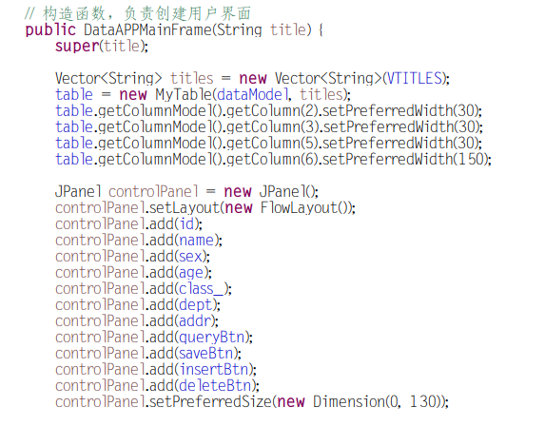
放到需求里面要求的位置

Slide 7
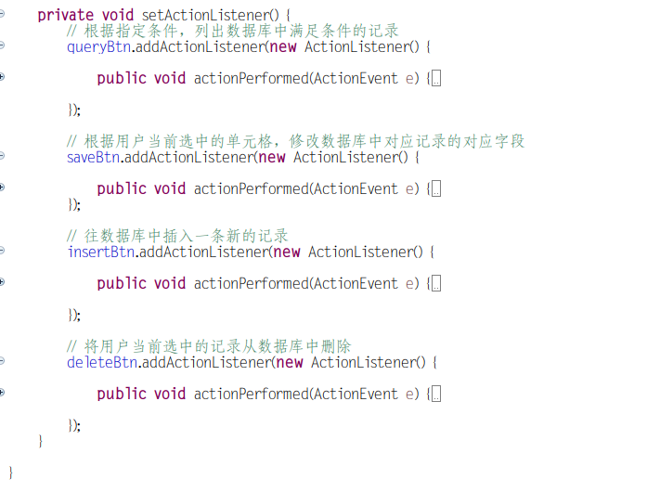
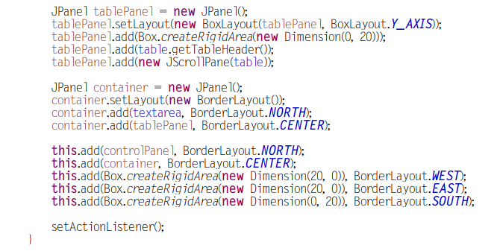
放到需求里面要求的位置

Slide 8
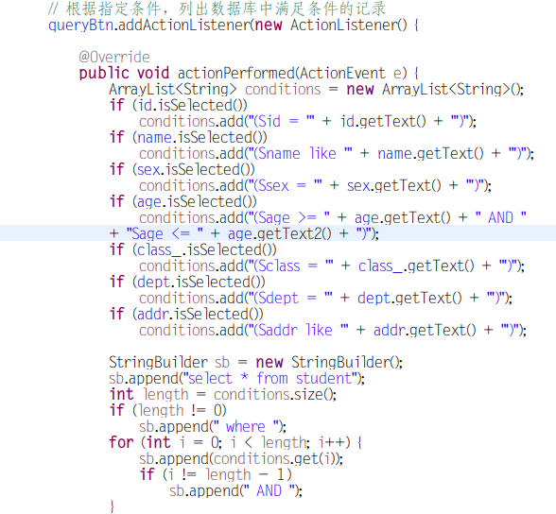
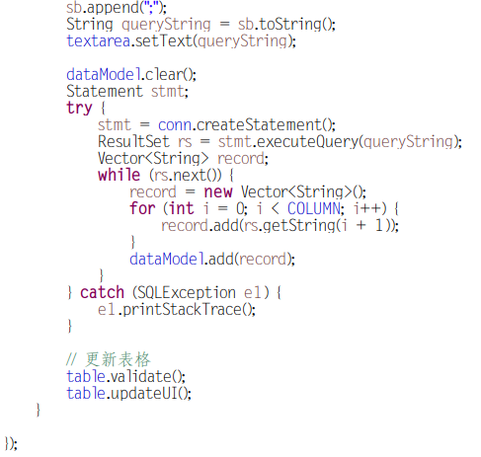
定义查询按钮事件

Slide 9
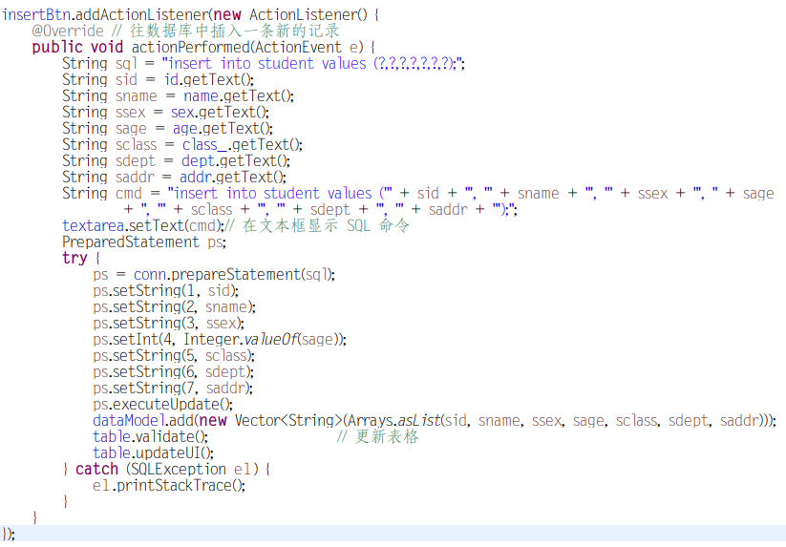
定义添加按钮处理逻辑

Slide 10
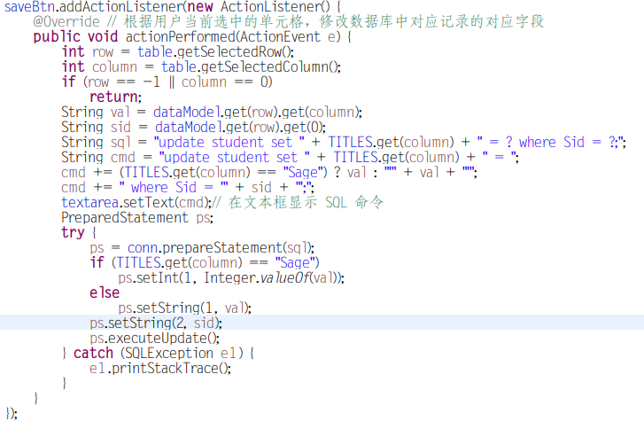
添加修改处理业务逻辑

Slide 11
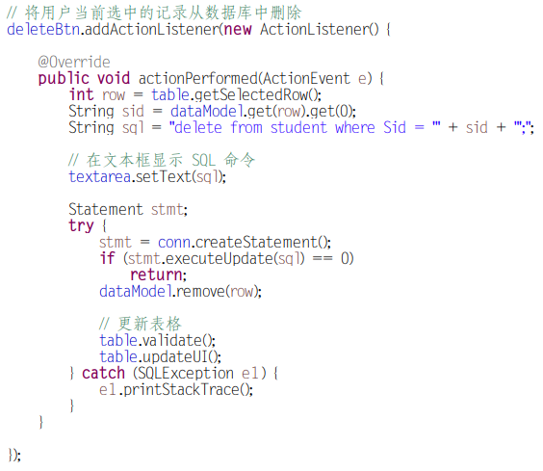
添加删除处理逻辑

Slide 12
这个程序功能就实现了
万事大吉，很简单嘛，来来，接着实现课程、成绩、教师、管理员。
等等，我们来分析一下这个程序的主要结构，仔细在回想一遍代码，不经意的你就会发现：
这种设计套路好像有点不对头哦。
我们如果修改界面上的任何东西，我需要重新编译
而且一个关键的问题，这个类只能由一个人编辑，当然你会说，不就这个几百行吗，小意思。那个如果是复杂录入查询界面呢？
仔细回想我们以前讲设计模式的时候一直坚持的原则：任何业务类一定要职责清晰且单一。
我们这个类，好像是吧输入和输出，事件调度、业务处理和数据存储放在一起了哦，显然和上面的原则有点违背
显然这样设计，小程序没问题，但当程序规模变大的时候，会大大的影响工程进度

Slide 13
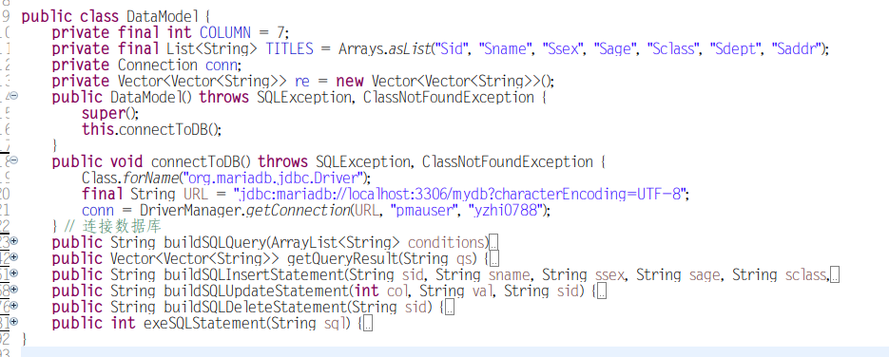
第一次优化
想想我们做实验的时候我一直在讲的，我们根据需求设计任何程序的时候都要尽量保证界面和业务处理分离，
这一次的优化目的很简单，就是把与数据存储有关的业务逻辑和界面分离。
我们把数据处理单独封装成一个类DataModel
主要职责就是负责业务处理
负责数据显示的界面优化为
见代码mvc.databaseapp.mvapp
https://github.com/oliverwy/DhDesignpattern/tree/master/src/mvc/databaseapp/mvapp

Slide 14
第一次优化的缺点
数据处理层独立了
但是我们仔细观察输入输入出界面
是仅负责输入和输出吗？
不对，我们还是处理了一部分的业务处理，比如数据查询的时候，我们做了对应查询条件的判定，这显示属于业务处理的一部分
还有一点，界面的对应按钮的事件处理里面我仅仅只是把与数据处理有关的业务剥离出去了，业务流程还在。
显然这还与单一职责这个设计原则有点不相符。
显然这种设计套路，还有优化的空间
最后优化的套路就是MVC软件体系结构风格

Slide 15
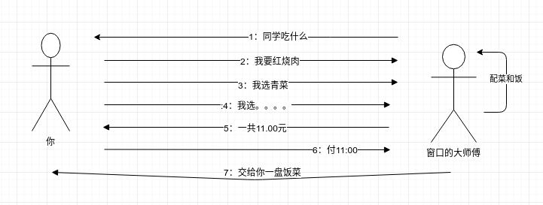
我们先不正式讨论概念，来看你们日常生活中的模式
你们每天都食堂吃饭，如果你们去过二食堂，你就能经历三种不同的服务方式。
第一种模式：你去吃快餐，一楼中间的窗口，一帮师傅会招呼你，同学吃什么，他顺手就会拿起一盘米饭

Slide 16
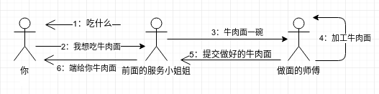
我们先不正式讨论概念，来看食堂吃饭服务模式例子
第二种模式：你去吃南边哪家的清真面，你会发觉有个还算。。。的。。。
这个这个和我们原始程序第一次优化的模式很像嘛

Slide 17
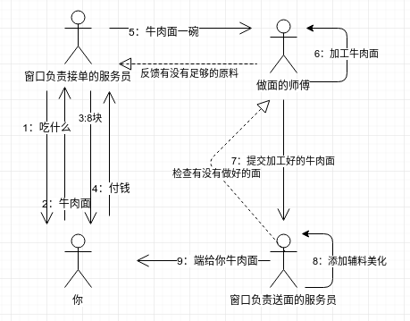
我们先不正式讨论概念，来看食堂吃饭服务模式例子
第三种模式：一楼东南面那家卖面的，如果你仔细观察是这样的服务模式

Slide 18
我们先不正式讨论概念，来看食堂吃饭服务模式例子
我们仔细分析一下这个模式：
有一个专门的服务人员负责接收我们的用餐请求，然后分发给大师傅
有个专门根据服务人员指令负责做面的大师傅，就负责做面，做碗面通知服务人员取面
还有一个专门负责美化面食并提交给我们的服务员。
仔细回想一下我们过去讲过，见过的软件体系结构，好像没有这种模式哦
那么我们根据这种服务模式，可以衍生出一套新的软件结构的设计套路：MVC
全称-Model View Controller
Model-就是软件系统的加工面的大师傅，负责加工数据
Controller-就是负责接收用户请求并扶着分发指令的接单服务员
View-就是负责美化面食和输出成品面食的服务员

Slide 19
我们在稍微形象点，以计算机的角度在看一下整个流程
Controller 师傅 收到你的请求,带着需求参数（什么面，加蛋不加蛋）
交给了我们的Model师傅，Model师傅根据Controller的要求，把面拉宽拉细，三两还是二两，
面做完之后Model师傅通知View师傅有新面好的面要送出去。
View师傅于是在面上加上鸡蛋、牛肉、羊肉、土豆、番茄、豆腐。
就这样一份美味的拉面就送到了你的手中。完成了一份面的服务过程，同时也也是标准的MVC过程。
上面的三个师傅各司其职，专业分工十分明确。因此一份香气四溢的拉面，就在顷刻之前送到了我的面前，效率很高。

Slide 20
正式进入MVC软件体系结构的讨论
明确一点MVC软件体系结构不是新概念，反而是是有些年头了
MVC was first described in 1979 by Trygve Reenskaug, then working on Smalltalk at Xerox PARC (施乐帕克研究中心)
Since the late 1990s, MVC is commonly classified as an architectural pattern
定义：In software engineering, Model–View–Controller (MVC) is an architectural pattern that splits interactions between users and applications into three roles:
the Model (business logic),
the View (user interface), and
the Controller (user input).

Slide 21
MVC软件体系结构
MVC设计模式将系统分成3个组件： Model， View， Controller
Model
<<manipulates>>
更新
视图
改变模型状态
<<updates>>
View
Controller
View不负责输入，仅仅显示输出
用户输入命令行
<<uses>>
Client
MVC设计模式的较早的应用的交互情况

Slide 22
MVC软件体系结构
Model的职责
Model is responsible for
Providing the data from the database and saving the data into the data store (负责从数据库中提取数据；将数据存储到data store ).
All the business logics are implemented in the Model (负责业务逻辑实现).
Data entered by the user through View are checked in the model before saving into the database (负责数据验证，然后将数据存入数据库).

Slide 23
MVC软件体系结构
视图的职责
View is responsible for:
Taking the input from the user (获取用户输入)
Dispatching the request to the controller, and then (向controller发送处理请求)
Receiving response from the controller and displaying the result to the user (接收来自Controller的反馈并将model的处理结果显示给用户)
Multiple views can exist for a single model for different purposes.(一个model可能有多个View)

Slide 24
MVC软件体系结构
控制器的职责
Controller is responsible for:
Receiving the request from client (接收来自客户的请求)
Executing the appropriate business logic from the Model (调用model业务逻辑方法)
Producing the output to the user using the View component (调用View显示执行结果)

Slide 25
MVC软件体系结构
Model
调用Model中的方法，获得数据(因为要更新视图)
调用Model中的业务逻辑方法
1)选择视图
2)获取用户输入
View
Controller
MVC模式架构图-交互情况

Slide 26
MVC软件体系结构
Two principal separations:
Separating the presentation from the model
Separating the controller from the view
数据更新：改变-传播机制(change-propagation)
如果用户通过一个view的controller改变了model，所有的view必须反映出该改变。
当数据发生变化的时候，model通知所有的view，告诉他们数据已经改变了；
Views可以遍历model中的数据，以便发现到底是什么改变了。然后更新显示数据。
【注】change-propagation机制保证了用户界面和模型的一致性。这个改变-传播机制可以由观察着模式实现。

Slide 27
MVC软件体系结构
Client
仅仅负责用户输入
Controller
-model: Model
-view: View
-control: Controller
-model: Model
-view: View
View可以
不必调用
Controller
+handleEvent
<<interface>>
Observable
+addObservers
+notifyObservers
<<interface>>
Observer
update(Observable subject): void
Model
-coreBusinessData
-observerList;
View1
View2
+setData
+getData
+addObservers
+notifyObservers
model:Model
control: Controller
model:Model
control: Controller
+update(): void
+update(): void
当代的一种MVC模式架构类图-使用了观察者模式

Slide 28
MVC的优点
1) 容易增加或者改变视图
业务逻辑被封装在Model中，所以在新增加一个视图的时候，不必要改动模型，而是因为业务逻辑都是一样的，所以只需要新增加一个视图类即可。
View
+update()
CoureView
TecherView
StudentView
SearchView
+update()
+update()
+update()
+update()

Slide 29
MVC的优点
2) 容易独立地更新每个独立的软件模块
由于一个应用被分离为三个软件模块，因此，我们可以独立地改变其中的一个模块，而不影响其它两个模块。例如，一个应用的业务流程或者业务规则的改变只需改动MVC的Model模块。
3) 代码易开发易维护 Make source code more flexible and maintainable
4) 业务逻辑更易测试 Make it very easy to test all the domain logic. Because Non-visual objects are usually easier to test than visual ones

Slide 30
MVC Frameworks
MVC架构在以下的架构中均有所体现
J2EE:
Struts
Spring MVC
PHP
Symfony
ThinkPHP
Ltravel
C#.NET
Girders
Python
Django
Flask

Slide 31
学生信息录入查询应用的第二次优化
方案3：采用MVC模式-使用观察者机制的情况，用户输入界面和两个显示视图分别独立显示
将事务逻辑部分和用户界面部分分开，采用MVC模式。设计如下：
DataAPPMainFrame，提供用户输入界面，代表用户；
DataModel，Model部分，封装事务逻辑功能
DisplaySQLStatementView，view部分，负责显示
DataAppController，controller部分，处理用户输入，调用model和view

Slide 32
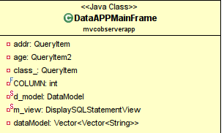
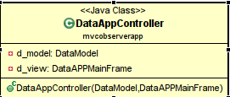
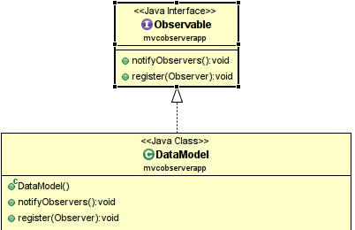
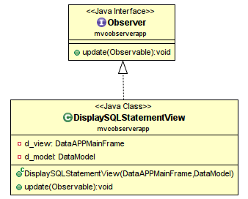
用户
DB

Slide 33
MVC软件体系结构 学生信息录入和查询应用讲解
导入DataAPP工程
打开mvcobserverapp
DataAppController控制器
DataAPPMainFrame客户端
DisplaySQLStatementView视图
DataModel Model层
Observable 观察者
Observer被观察者
https://github.com/oliverwy/DhDesignpattern/tree/master/src/mvc/databaseapp/mvcobserverapp

Slide 34
分层软件体系结构设计实现讲解
MVPAPP包
DataAPPMainFrame 客户层
DataAppController控制层
DataModel 业务层
ＤＢ数据层
https://github.com/oliverwy/DhDesignpattern/tree/master/src/mvc/databaseapp/mvcmvpapp

